Slide 1

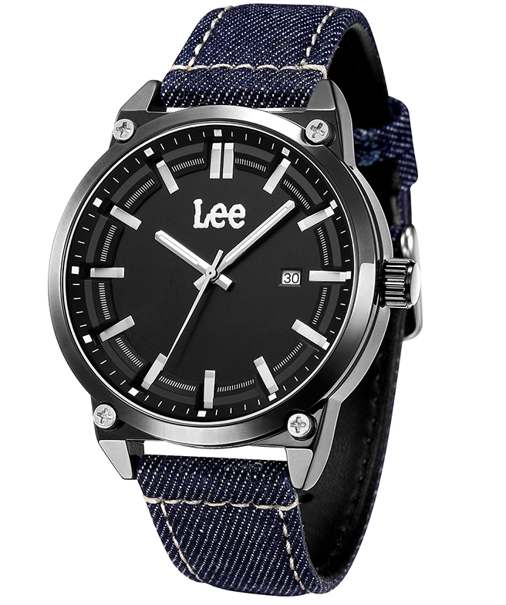
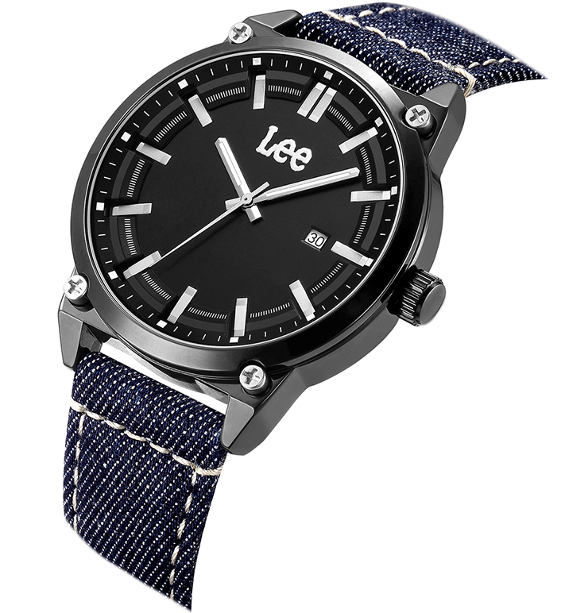
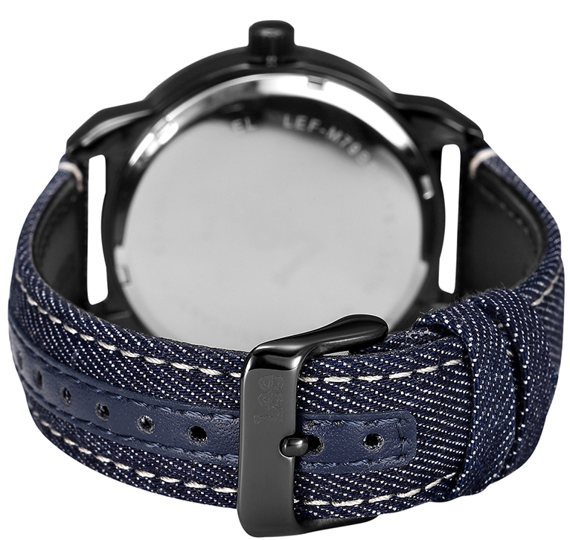
品 牌：LEE
名 称：LEE时尚简约男表经典牛仔布石英腕表
产品型号：LEF-M79BBV2-1S
规格参数：49*42*11mm 60g
颜 色：表盘：黑色 表带：深蓝色
材 质：表盘：矿物质玻璃 表带：经典牛仔布
商品介绍：金属条钉刻度，立体的切割设计，配以四角螺钉装饰，在简约
的大三针读时基础下，搭配夜光功能。经典百搭牛仔布风格。
市 场 价：895元
礼品公司供价：320元
税种类别：增值税
库 存：生产
生产周期：75天-90天
主推产品

